Slide 1
UD4:
La sostenibilidad en las empresas
SOSTENIBILIDAD APLICADA AL SISTEMA PRODUCTIVO

Slide 2
4.1. INTRODUCCIÓN
Sostenibilidad aplicada al sistema productivo

Slide 3
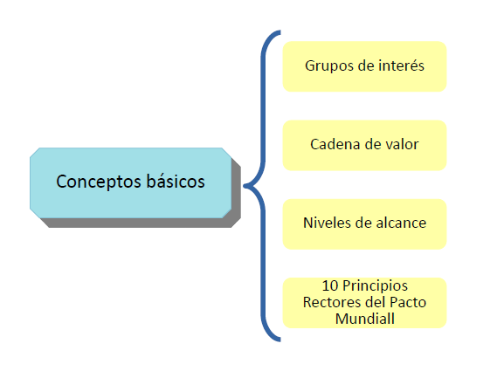
CONCEPTOS DE SOSTENIBILIDAD EMPRESARIAL
Sostenibilidad Aplicada al Sistema Productivo

Slide 4

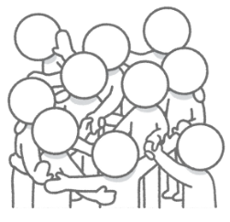
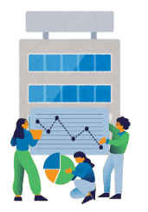
LOS GRUPOS DE INTERÉS (SKATEHOLDERS)
SE VEN AFECTADOS
INFLUYEN
EMPRESA
Vídeo Explicativo Skateholder/Shareholder
Sostenibilidad Aplicada al Sistema Productivo

Slide 5
LOS GRUPOS DE INTERÉS
¿QUÉ DEBE HACER LA EMPRESA RESPECTO A SUS GRUPOS DE INTERÉS?
Identificarlos
Conocer sus expectativa e intereses
Mantener una relación de diálogo
Incorporar sus necesidades a la estrategia empresarial
Cumplir normativa y regulación
Sostenibilidad Aplicada al Sistema Productivo

Slide 6
LOS GRUPOS DE INTERÉS
TIPOS DE GRUPOS DE INTERÉS
INTERNOS
EXTERNOS
Accionistas
Empleados
Directivos
Clientes
Proveedores
Competidores
Bancos
Sociedad
Gobiernos
Tercer sector, etc
Sostenibilidad Aplicada al Sistema Productivo

Slide 7

GRUPOS DE INTERÉS INTERNOS
ACCIONISTAS
¿Quiénes son?
Son los propietarios de la empresa
¿Cómo influyen sobre la empresa?
Aportan capital a la empresa, necesario para existir y funcionar
¿Cómo se ven afectados por la empresa?
Les proporciona beneficios económicos
¿Qué riesgo suponen para la empresa?
Que presionen para que se obtengan los máximos beneficios a toda costa
Sostenibilidad Aplicada al Sistema Productivo

Slide 8

GRUPOS DE INTERÉS INTERNOS
EMPLEADOS
¿Quiénes son?
Son el capital humano de la empresa que con sus tareas hacen que funcione
¿Cómo influyen sobre la empresa?
Proporcionan el trabajo necesario para producir y funcionar
¿Cómo se ven afectados por la empresa?
Por el salario recibido, la estabilidad, su desarrollo personal, etc.
¿Qué riesgo suponen para la empresa?
Tener una plantilla desmotivada, poco eficiente y débilmente implicada
Sostenibilidad Aplicada al Sistema Productivo

Slide 9

GRUPOS DE INTERÉS INTERNOS
DIRECTIVOS
¿Quiénes son?
Las personas que están al mando de la compañía
¿Cómo influyen sobre la empresa?
Toman las decisiones y definen las estrategias de funcionamiento
¿Cómo se ven afectados por la empresa?
Por la retribución, prestigio profesional, satisfacción personal, etc.
¿Qué riesgo suponen para la empresa?
Que sus intereses personales estén por encima de los de la empresa
Sostenibilidad Aplicada al Sistema Productivo

Slide 10

GRUPOS DE INTERÉS EXTERNOS
CLIENTES
¿Quiénes son?
Usuarios de los productos y servicios que ofrece la empresa
¿Cómo influyen sobre la empresa?
Compran y/o contratan los productos objeto de negocio de la empresa
¿Cómo se ven afectados por la empresa?
Por las características de los productos: calidad, precio, servicio, etc.
¿Qué riesgo suponen para la empresa?
Decantarse por productos de la competencia, dar referencias negativas
Sostenibilidad Aplicada al Sistema Productivo

Slide 11

GRUPOS DE INTERÉS EXTERNOS
PROVEEDORES
¿Quiénes son?
Son empresas que suministran materias primas y otros productos
¿Cómo influyen sobre la empresa?
Proveen de los recursos necesarios para el funcionamiento de su negocio
¿Cómo se ven afectados por la empresa?
Por el tipo de relación: fiabilidad, regularidad, volumen, pronto pago, precio
¿Qué riesgo suponen para la empresa?
Incumplimiento de plazos, productos de mala calidad, precios elevados
Sostenibilidad Aplicada al Sistema Productivo

Slide 12

GRUPOS DE INTERÉS EXTERNOS
COMPETIDORES
¿Quiénes son?
Otras empresas que ofrecen los mimos productos y servicios
¿Cómo influyen sobre la empresa?
En sus precios, reputación, imagen de marca, políticas comerciales
¿Cómo se ven afectados por la empresa?
Por el tipo de competencia que ejercen: desleal, colaborativa, etc.
¿Qué riesgo suponen para la empresa?
Que le arrebaten clientes
Sostenibilidad Aplicada al Sistema Productivo

Slide 13

GRUPOS DE INTERÉS EXTERNOS
BANCOS
¿Quiénes son?
Entidades que realizan préstamos, ofrecen intereses por los depósitos, etc.
¿Cómo influyen sobre la empresa?
Le proporcionan financiación y rentabilidad, custodian su dinero y operaciones
¿Cómo se ven afectados por la empresa?
Por su relación de fidelidad, volumen de negocio y de capital, etc.
¿Qué riesgo suponen para la empresa?
Intereses elevados, les nieguen financiación
Sostenibilidad Aplicada al Sistema Productivo

Slide 14

GRUPOS DE INTERÉS EXTERNOS
SOCIEDAD
¿Quiénes son?
La comunidad o habitantes del área geográfica en la que opera la empresa
¿Cómo influyen sobre la empresa?
Sus costumbres, necesidades expectativas y demandas,
¿Cómo se ven afectados por la empresa?
Desarrollo económico, innovación tecnológica, impacto ambiental, etc.
¿Qué riesgo suponen para la empresa?
Reputacional, cambio en las preferencias, exigencias medioambientales
Sostenibilidad Aplicada al Sistema Productivo

Slide 15
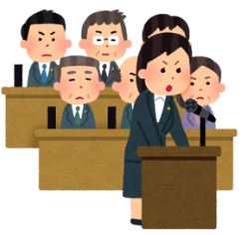
GRUPOS DE INTERÉS EXTERNOS
GOBIERNOS
¿Quiénes son?
Las instituciones que tienen capacidad de regular y de aplicar medidas
¿Cómo influyen sobre la empresa?
Imponen normativa que deben cumplir, potestad sancionadora
¿Cómo se ven afectados por la empresa?
Desarrollo económico, impacto social y medioambiental, etc.
¿Qué riesgo suponen para la empresa?
Promulguen normativa muy estricta, impongan sanciones cuantiosas
Sostenibilidad Aplicada al Sistema Productivo

Slide 16

GRUPOS DE INTERÉS EXTERNOS
TERCER SECTOR
¿Quiénes son?
Entidades que tienen un cometido social, ambiental, religioso, cultural, etc.
¿Cómo influyen sobre la empresa?
Presión social y ética, impacto en la demanda del consumidor, defensa reglas
¿Cómo se ven afectados por la empresa?
Dependencia financiera, relaciones de colaboración, valor compartido
¿Qué riesgo suponen para la empresa?
Riesgo reputacional, de litigios, de influencia sobre consumidores, etc.
Sostenibilidad Aplicada al Sistema Productivo

Slide 17
LA CADENA DE VALOR
CADENA DE VALOR
Secuencia de todas las tareas que realiza la empresa para añadir valor al producto o servicio objetos de su negocio, y análisis de esta secuencia
Conocer margen de beneficio
Reducir costes
Mejorar eficiencia
Sostenibilidad Aplicada al Sistema Productivo

Slide 18

LA CADENA DE VALOR
PRIMARIAS
Directamente relacionadas con la fabricación y comercialización de los productos
Tipos de actividades de la cadena de valor
SECUNDARIAS
Aumentan el valor del producto y son imprescindibles para el funcionamiento de la empresa, pero no son primarias
Sostenibilidad Aplicada al Sistema Productivo

Slide 19
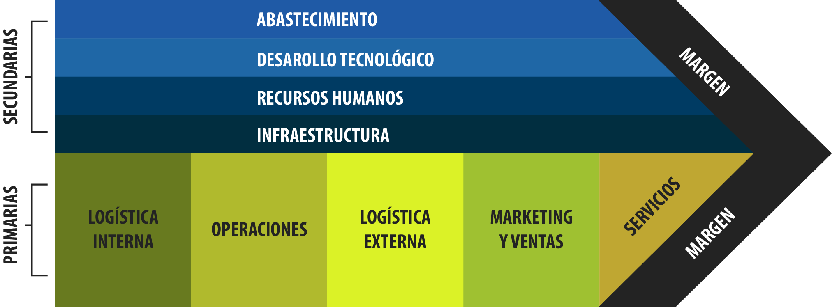
LA CADENA DE VALOR
La evaluación del impacto ambiental y/o social de una compañía debe extenderse a toda su cadena de valor
Sostenibilidad Aplicada al Sistema Productivo

Slide 20
4.2. CONCEPTO DE ASG O ESG
Sostenibilidad aplicada al sistema productivo

Slide 21
TOMA DE CONCIENCIA
Años 1950-60
Años 1980-90
Años 2000-20
Algunas empresas adoptan la idea de que tienen la responsabilidad de tomar decisiones acordes con los valores de la sociedad
Surge en el entorno empresarial la idea de que deben ampliarse los grupos de interés más allá de los clientes y accionistas
Aparece el término de Responsabilidad Social Corporativa (RSC) o Empresarial (RSE) que valora el impacto social y ambiental
Se acuña el término ASG (Ambiental, Social y Gobernanza). En inglés ESG (Environmental, Social and Governance)
Año 2020
Sostenibilidad Aplicada al Sistema Productivo

Slide 22
CONCEPTO DE ASG O ESG
TRIPLE BALANCE
MEDIOAMBIENTE
SOCIAL
ASG
Las empresas son valoradas por criterios no financieros
GOBERNANZA
Sostenibilidad Aplicada al Sistema Productivo

Slide 23
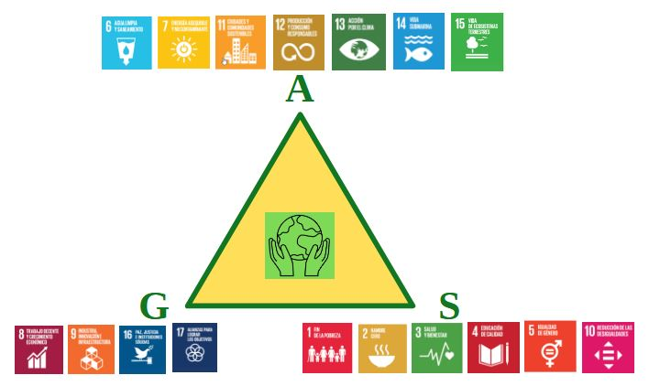
CONCEPTO DE ASG O ESG
ASG / ODS
Los criterios ASG o ESG son la forma en cómo las empresas pueden contribuir a la consecución de los ODS
Sostenibilidad Aplicada al Sistema Productivo

Slide 24
4.3. ASPECTOS AMBIENTALES
Sostenibilidad aplicada al sistema productivo

Slide 25



PROTECCIÓN DE LA BIODIVERSIDAD
Asignar responsabilidad sobre biodiversidad a un miembro de su equipo de administración
Adoptar políticas de gestión sostenible para los recursos naturales que consumen
Apoyar programas de conservación y recuperación de espacios naturales, con alianzas.
EMPRESAS
Innovar en el diseño
Nuevos proveedores
Sostenibilidad Aplicada al Sistema Productivo

Slide 26
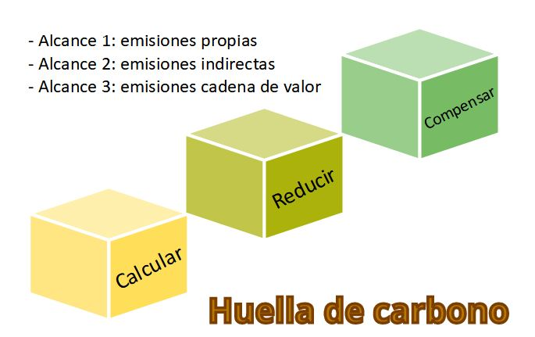
EMISIONES GEI Y CAMBIO CLIMÁTICO
Compensar las emisiones que no han podido reducir hasta llegar a la neutralidad
Deben reducir sus emisiones GEI recurriendo a fuentes de energía renovables, electrificación de los procesos, innovación, etc.
Las empresas calculan la huella de carbono en todos sus alcances
Sostenibilidad Aplicada al Sistema Productivo

Slide 27
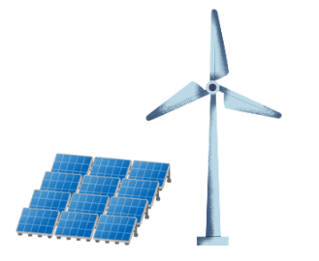

ENERGÍAS RENOVABLES Y EFICIENCIA ENERGÉTICA
NET ZERO
Energía Eléctrica de Origen Renovable
Eólica
Fotovoltaica
Hidrógeno verde
Etc.
Medidas de Ahorro y Eficiencia Energética
Análisis de procesos
Adecuación de espacios
Sustitución de tecnología
Gestión de consumos
Sostenibilidad Aplicada al Sistema Productivo

Slide 28

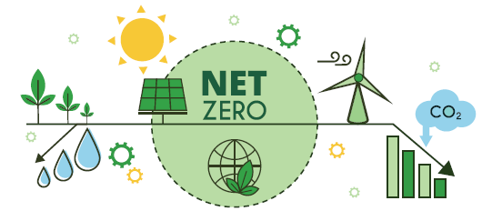
GESTIÓN DEL AGUA Y CONTROL DE LA CONTAMINACIÓN
GESTIÓN DEL AGUA
Menor impacto ambiental
Reducción de costes
Sistemas de reciclado y reutilización
BENEFICIOS
Tecnologías de menor consumo
Implementar una gestión eficiente
Evaluar huella hídrica
Las medias deben afectar a toda la cadena de valor
Sostenibilidad Aplicada al Sistema Productivo

Slide 29


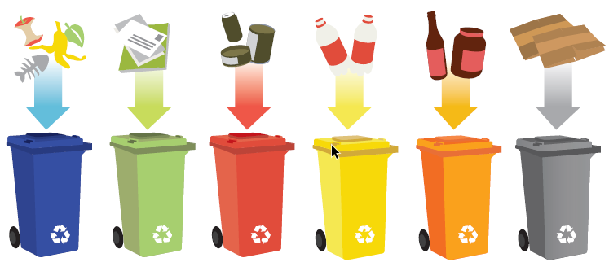
GESTIÓN DE RESIDUOS
RECOGIDA DE RESIDUOS
REDUCCIÓN DE RESIDUOS
Las empresas deben implementar un sistema de recogida para mantener la circularidad de los productos
Se deben desarrollar políticas para minimizar la producción de residuos y mejorar la eficiencia
Sostenibilidad Aplicada al Sistema Productivo

Slide 30
4.4. ASPECTOS SOCIALES
Sostenibilidad aplicada al sistema productivo

Slide 31

ASPECTOS SOCIALES
Los Principios Rectores constituyen un marco mundial para prevenir y abordar las violaciones de los DDHH y reconocen la responsabilidad de las empresas sobre las comunidades en las que operan
REPARAR
ESTADOS Y EMPRESAS
RESPETAR
Diligencia Debida
EMPRESAS
PROTEGER
ESTADOS
Sostenibilidad Aplicada al Sistema Productivo

Slide 32
ASPECTOS SOCIALES
Diligencia Debida en materia de DDHH
El proceso de Diligencia Debida permite identificar riesgos y definir un proceso para combatir la vulneración de los DDHH, que debe ser transparente
Real
Potencial
Identificación
y
evaluación
de
impactos
Adopción
de
estrategias
de
prevención
Seguimiento
de
medidas adoptadas
Mecanismos
de
compensación
y reparación
TRANSPARENCIA
Directos
Indirectos
Sostenibilidad Aplicada al Sistema Productivo

Slide 33


CONDICIONES LABORALES Y DERECHOS HUMANOS
DEBEN
SE BENEFICIAN
Respetar la normativa laboral, cumplir los convenios colectivos, etc.
De ofrecer un entorno de trabajo agradable
Combatir la sobreexplotación y los trabajos forzados
Retener el talento
Sostenibilidad Aplicada al Sistema Productivo

Slide 34






CONDICIONES LABORALES Y DERECHOS HUMANOS
Entornos agradables de trabajo
Salario digno
Facilidades de conciliación
Formación y desarrollo
Posibilidades de promoción y reconocimiento
Medidas para favorecer el bienestar físico y mental
Canales seguros para denunciar irregularidades
Sostenibilidad Aplicada al Sistema Productivo

Slide 35
PARTICIPACIÓN EN LA COMUNIDAD
VINCULAR EL NEGOCIO CON LA CONTIBUCIÓN POSITIVA A LA COMUNIDAD
Beneficio para el área geográfica
Mejor relación con entrono y aumento de reputación
Retención de talento
Mayor sostenibilidad económica en el tiempo
Sostenibilidad Aplicada al Sistema Productivo

Slide 36

DIVERSIDAD, EQUIDAD E INCLUSIÓN
Las empresas gozan de la capacidad de poder transformar la sociedad con la promoción y el fomento de una cultura de diversidad
ESTRATÉGICO
Fomento de la diversidad en toda su cadena de valor, proveedores, comunidad y grupos de interés
Combatir la brecha salarial de género, desigualdad estructural
Descartar cualquier tipo de discriminación hacia un colectivo por razones de raza, religión, etc.
Sostenibilidad Aplicada al Sistema Productivo

Slide 37

SEGURIDAD DEL PRODUCTO Y PROTECCIÓN DE CONSUMIDORES
Servicios y productos seguros, no perjudiciales para la salud y el medio ambiente y de calidad
Necesario para la sostenibilidad de la empresa en el tiempo
Políticas de sustitución y reparación
Medidas de protección de los consumidores
Sostenibilidad Aplicada al Sistema Productivo

Slide 38

COMPROMISO CON LOS PROVEEDORES
ÉTICA
EMPRESAS
PROVEEDORES
Deben compartir los mismos criterios ESG ya que el impacto social-ambiental es común
HOMOLOGACIÓN
Sostenibilidad Aplicada al Sistema Productivo

Slide 39
4.5. ASPECTOS DE GOBERNANZA
Sostenibilidad aplicada al sistema productivo

Slide 40

GOBIERNO CORPORATIVO
Cualidades necesarias para la sostenibilidad empresarial
Liderazgo más humano
Fuerte
Comprometida
Capaz
Responsabilidad social y medioambiental
Integridad y comportamiento ético
Respuesta equilibrada a los distintos grupos de interés
CAPACIDAD DE DECISIÓN
ALTA DIRECCIÓN
Apostar por los criterios ESG
Sostenibilidad Aplicada al Sistema Productivo

Slide 41

TRANSPARENCIA Y COMUNICACIÓN RESPONSABLE
Ejercicio de transparencia y comunicación responsable en materia de sostenibilidad
Comunicación de resultados:
Fiable
Veraz
Completa
Actualizada
Accesible
BUENA GOBERNANZA
Se dirige a todos los grupos de interés
Sostenibilidad Aplicada al Sistema Productivo

Slide 42


POLÍTICA ANTICORRUPCIÓN Y ANTISOBORNO
Empresa sostenible
Implementa Políticas
Anticorrupción
Antisoborno
Sostenibilidad Aplicada al Sistema Productivo

Slide 43
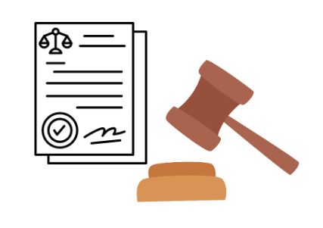

RESPECTO A LA NORMATIVA Y CONTRIBUCIÓN A LOS IMPUESTOS
Empresa sostenible
ESG
Respeto riguroso a la normativa
Al corriente del pago de impuestos y sin evasión fiscal
Sostenibilidad Aplicada al Sistema Productivo

Slide 44
4.6. MEDIDA Y EVALUACIÓN DE LAS ESTRATEGIAS ESG O ASG
Sostenibilidad aplicada al sistema productivo

Slide 45


MEDIDA IMPACTO ESTRATEGIAS ESG
Impacto Ambiental, Social y de Gobernanza
La medida del impacto interesa tanto a la empresa como a sus grupos de interés
Las empresas deben recurrir a sistemas de medida que les permitan saber el grado de consecución de los objetivos
Sostenibilidad Aplicada al Sistema Productivo

Slide 46
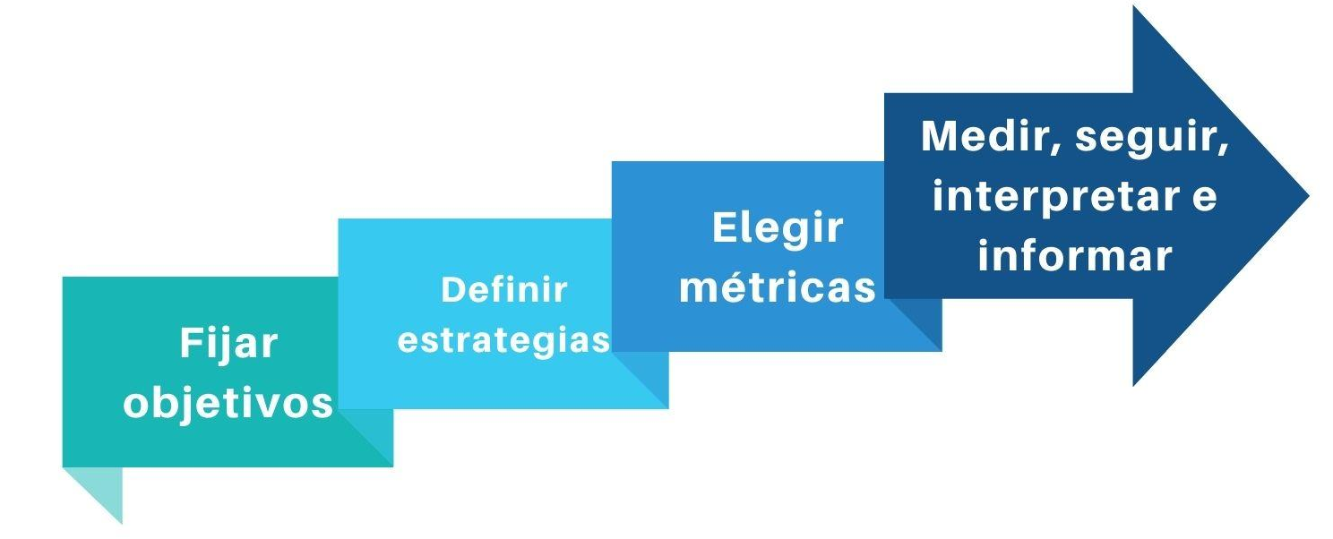
MEDIDA IMPACTO ESTRATEGIAS ESG
La implantación de cualquier sistema de medición del impacto se realiza mediante un proceso secuencial
Sostenibilidad Aplicada al Sistema Productivo

Slide 47
INFORMES DE SOSTENIBILIDAD
Identificar Riesgos y Oportunidades
INFORME DE SOSTENIBILIDAD O NO FINANCIERO
PERMITEN
Instaurar Procesos de Mejora Continua
Voluntarios
Página web, canal Youtube, etc
CNMV, Red Española del Pacto Mundial, etc
Preceptivos
Sostenibilidad Aplicada al Sistema Productivo

Slide 48
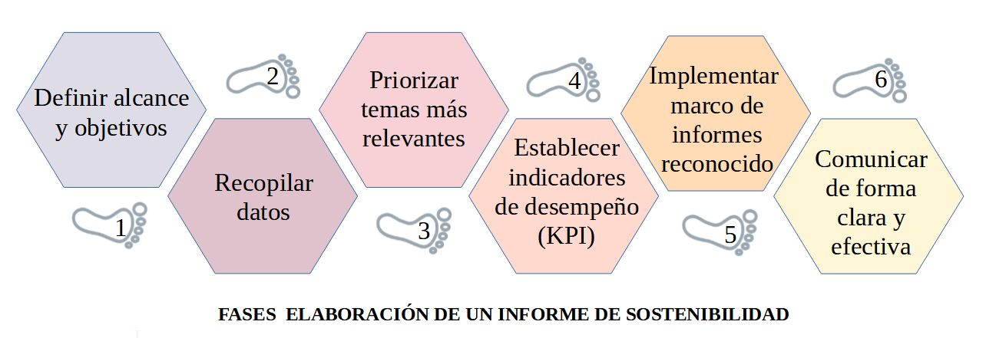
ELABORAR INFORME DE SOSTENIBILIDAD
Sostenibilidad Aplicada al Sistema Productivo

Slide 49
4.7. CERTIFICADOS ESG O ASG
Sostenibilidad aplicada al sistema productivo

Slide 50


CERTIFICACIÓN ESG O ASG
Vigila si cumple criterios ASG
Entidad Externa reconocida y técnicamente competente
Mejora su reputación
Ofrece garantías a los grupos de interés
EMPRESA
Certificado
Otorga certificado si cumple criterios ASG
Sostenibilidad Aplicada al Sistema Productivo

Slide 51

CERTIFICACIÓN ESG O ASG
ISO 26000: Guía de Responsabilidad Social
No certificable
Vídeo Explicativo
NORMAS RECONOCIDAS
UNE-EN-ISO 14001: Gestión Medioambiental
Vídeo Explicativo
Sostenibilidad Aplicada al Sistema Productivo

Slide 52
4.8. EL ESG/ASG Y LOS INVERSORES
Sostenibilidad aplicada al sistema productivo

Slide 53

ESG O ASG Y LOS INVERSORES
CRITERIOS
ASG o ESG
Solamente las empresas que apuesten por ellos serán económicamente viables a largo plazo
Cada vez más los inversores tienen en cuenta estas cuestiones para tomar decisiones
Es también una cuestión de sostenibilidad económica
Sostenibilidad Aplicada al Sistema Productivo

Slide 54


ESG O ASG Y LOS INVERSORES
Estrategia en aumento
CAPITAL SOCIALMENTE RESPONSABLE
INVERSIÓN SOCIALMENTE RESPONSABLE
Grupos de capital cuya finalidad es buscar inversiones en empresas que se ajusten a criterios ESG o ASG
Son inversiones que se rigen tanto por criterios económicos como por criterios éticos, sociales y ambientales
Vídeo Explicativo
Sostenibilidad Aplicada al Sistema Productivo

Slide 55
4.9. EL PAPEL DE LOS GOBIERNOS Y LA NORMATIVA
Sostenibilidad aplicada al sistema productivo

Slide 56
EL PAPEL DE LOS GOBIERNOS
GOBIERNOS
ESTABLECEN POLÍTICAS
DECIDEN FINANCIACIÓN
Su papel es fundamental para lograr que las empresas adopten criterios ESG o ASG y avanzar hacia una economía más sostenible.
DICTAN REGULACIÓN
Sostenibilidad Aplicada al Sistema Productivo

Slide 57
4.10. NUEVOS MODELOS DE HACER NEGOCIOS
Sostenibilidad aplicada al sistema productivo

Slide 58

NUEVOS MODELOS DE HACER NEGOCIOS
Constituyen un paso más allá del ESG o ASG
Buscan un papel más activo en la sostenibilidad
EMPRESAS REGENERADORAS
Reparan los daños ambientales
Combaten las desigualdades
Sostenibilidad Aplicada al Sistema Productivo

Slide 59
ECONOMÍA AZUL
PRINCIPIOS DE LA ECONOMÍA AZUL
Inspirarse continuamente en la naturaleza
La única constante es percibir cambios
Centrarse en lo que hay disponible localmente
Cambiar las reglas del juego. Las empresas se diseñan para el cambio y la mejora continuos, estableciendo flujos económicos diversificados con un análisis de la rentabilidad global de todo el negocio y no a nivel de producto, ya que son variados
Sostenibilidad Aplicada al Sistema Productivo

Slide 60

NET POSITIVE
EMPRESAS
NET POSITIVE
Se responsabilizan de todos sus impactos y consecuencias, sean intencionados o no
Los beneficios de sus accionistas son un resultado, no un objetivo
Operan para el beneficio a largo plazo de la compañía y la sociedad
Se responsabilizan de todos sus impactos y consecuencias, sean intencionados o no
Crean retornos positivos para todos los grupos de interés
Sostenibilidad Aplicada al Sistema Productivo

Slide 61
FIN DE LA UD4
Materiales extraídos de SOSTENIBILIDAD APLICADA AL SISTEMA PRODUCTIVO de Asunción León Blasco

